Slide 1
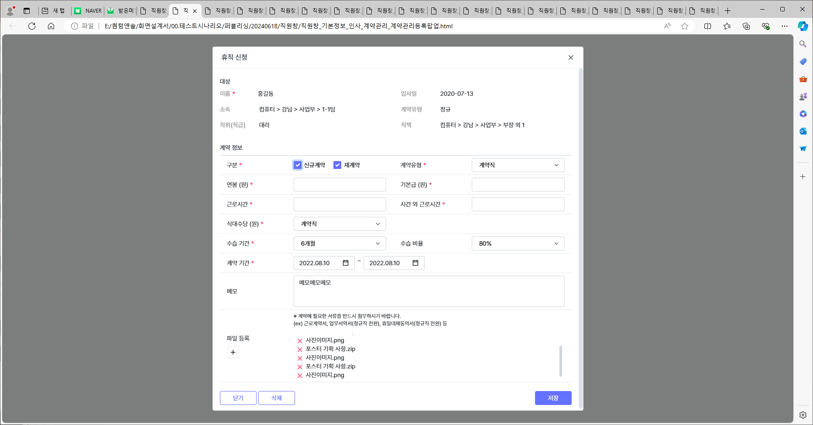
공통
스크롤 영역
>>수정완료
하단 영역 고정
하단 부분을 구분하는 라인도 공통 적용

Slide 2
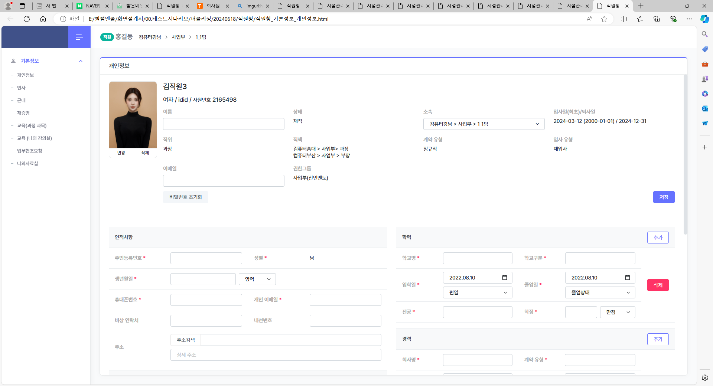
기획서와 다릅니다.
기획서 기준으로 수정 바랍니다.
>>수정완료

Slide 3
>>수정완료
체크박스가 아닙니다. 라디오 버튼으로 바꿔주세요

Slide 4
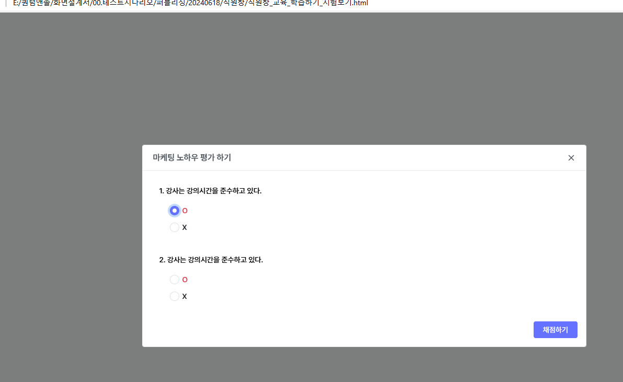
>>수정완료
문제별로 라디오 버튼은 독립되어야 합니다.

Slide 5
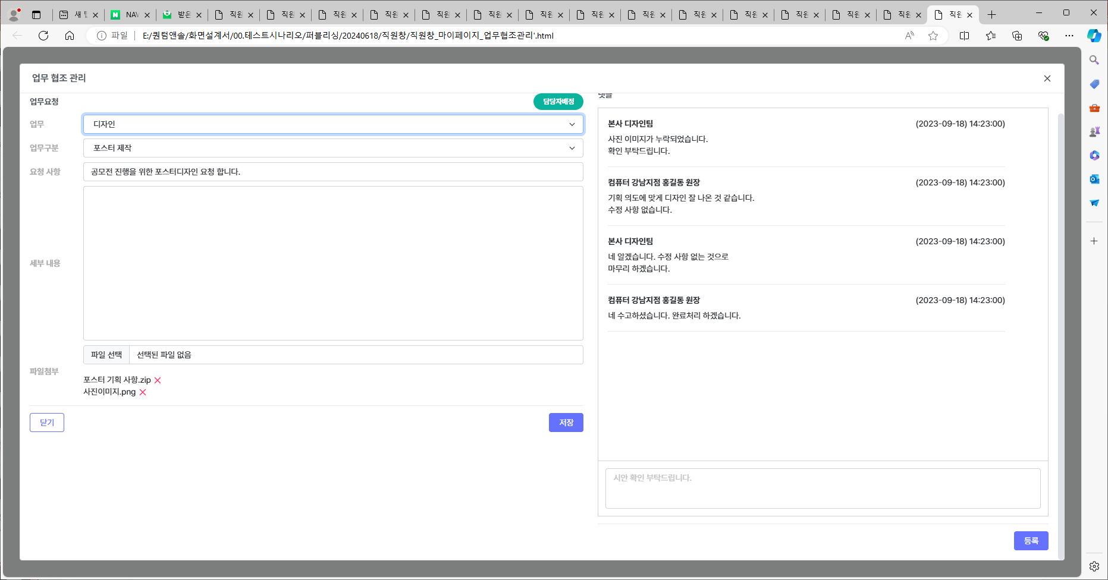
하단으로 옮겨주세요…
하단 부분 고정은 공통입니다.
(다음 슬라이드 참조)
>>수정완료

Slide 6
각각 스크롤 되도록 수정 바립니다.
>>수정완료
하단 고정

